Slide 1

ST2S vers les études supérieures en santé et social
Comment la pratique dans votre enseignement y participe-t-elle ?
Élaboré en collaboration avec des enseignements du ministère de l’Enseignement supérieur et de la Recherche

Slide 2
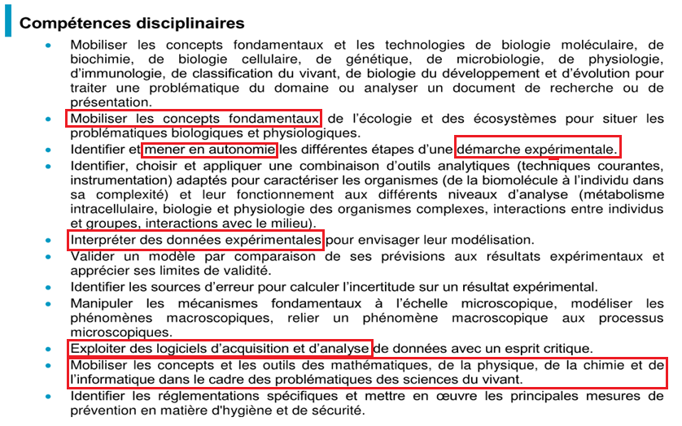
Les compétences attendues pour la licence
+
Mobilisation des connaissances
Autonomie
Démarche expérimentale
Numérique
Intégration interdisciplinaire

Slide 3
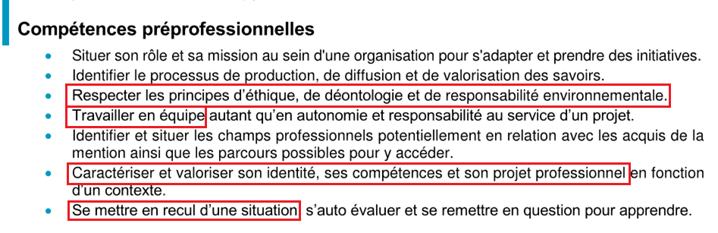
Les compétences attendues pour la licence
+
Travail d’équipe
Éthique
Projet professionnel
Prise de recul

Slide 4
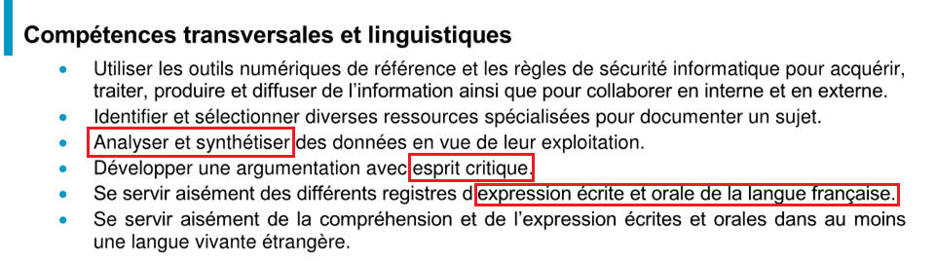
Les compétences attendues pour la licence
+
Analyse et synthèse
Esprit critique
Expression écrite et orale
Langue vivante

Slide 5
Les compétences attendues pour la licence
Compétences disciplinaires et préprofessionnelles
Compétence transférables
maitriser l’expression écrite et orale de la langue française et ses techniques d’expression
relier la discipline principales aux disciplines connexes
maitriser le socle des fondamentaux de la discipline principale et des disciplines
connaitre la discipline dans ses différents champs et dimensions
connaitre les champs professionnels associés à la discipline
être autonome dans le travail
faire preuve de capacités de recherche d’information, d’analyse et de synthèse
maitrise d’au moins une langue étrangère, notamment l’anglais

Slide 6
Les compétences spécifiques attendues dans les formations « social et médico-social »
EFTS, IUT carrières sociales, BTS SP3S…
Compétences émotionnelles
Compétences relationnelles
Engagement sur les questions sociales
Réflexivité, gestion des émotions, maitrise de soi, empathie, prise de recul sur soi, son parcours.
Être en mesure de travailler avec les autres, de coopérer en équipe pluriprofessionnelle, en partenariat, en mode projet, de communiquer et de rendre compte de son travail.
Au-delà d’une connaissance de base, d’une culture sur le champ social et médico-social, être capable d’articuler la théorie et les concepts à la pratique.
Être en mesure d’acquérir des codes professionnels (langage adapté, ponctualité, tenue…)
Adopter une posture professionnelle: bonne distance, empathie, bienveillance, écoute, posture de non-jugement vis-à-vis du public
Il est attendu un intérêt, une curiosité voire un engagement sur des questions d’actualité, une ouverture au monde, une appétence intellectuelle sur les questions d’éducation, les problématiques sociales, les inégalités et un esprit critique.

Slide 7
Les trois clés de la réussite en études supérieures
Être engagé dans sa formation
Construire son projet professionnel
Connaitre sa formation
Quel est le sens que donne l’étudiant à sa présence dans la formation ?
Le choix de l’étudiant est-il en adéquation avec la formation ?

Slide 8
L’élève au centre de sa formation
Penser et communiquer
S’exprimer à l’oral
Comprendre
Écrire
Exploiter
Réfléchir
Pratiquer
Prendre du recul
Se représenter dans le monde et dans l’activité humaine
Situer
Distinguer
Ordonner
Mettre en relation
Élève
Développer les méthodes et outils pour apprendre
Outils
Stratégie
Comprendre
Apprendre
Coopérer
Projets
Rechercher
Mobiliser
Communiquer
Se former en tant que personne et citoyen
S’exprimer à l’oral
Comprendre
Écrire
Exploiter
Réfléchir
Pratiquer
Prendre du recul

Slide 9
Préparer aux fonctionnements et à l’organisation des études supérieures
Préparer au métier de l’étudiant
Travailler sur l’engagement dans les études et au-delà
Accompagner
Sortir de l’objectif bac pour penser à la poursuite d’étude
Développer les compétences pour l’écrit, la lecture et l’expression orale
Travailler sur la prise de recul
Travailler sur le projet professionnel en lycée
Développer l’autonomie et le travail en groupe

Slide 10
Préparer au métier de l’étudiant
Rassurer !
Préparer
Émancipation
Parcoursup
Mobilité
Effectifs étudiants
Vœux contrariés
Diversité du public étudiant
Recherche d’informations

Slide 11
Préparer aux fonctionnements et à l’organisation des études supérieures
• Développer les capacités d’adaptation
Variabilité dans l’enseignement
Une discipline
Plusieurs enseignants
• Décloisonner les enseignements/intégrer
Variabilité des
Techniques d’enseignement
progression spiralaire des programmes
approche programme
• Développer la mobilisation des connaissances acquises

Slide 12
Travailler sur l’engagement dans les études et au-delà
Se mobiliser
Se motiver
Communiquer sur son engagement
dans sa formation
dans la préparation à son insertion professionnelle
dans son projet
présenter ses expériences (de stages, de rencontre…)
rendre compte (enseignants, classe, famille, grand public…)
dans leur projet

Slide 13
Sortir de l’objectif baccalauréat pour penser à la poursuite d’études
Le Lycée forme de futurs étudiants et non de futurs bacheliers.
Dépasser l’objectif BAC
Avoir confiance
Acquérir des outils pour mobiliser ses compétences au-delà du lycée

Slide 14
Travailler sur le projet professionnel en lycée
Définir son projet individuel
Intégrer son projet
Conseillers d’orientation
Enseignants
Élève
Projet
Professionnels
Famille

Slide 15
Travailler sur la prise de recul
Atouts des activités technologiques
Réflexion de groupe à partir d’un questionnement
Élaboration d’hypothèses
Élèves en situation de groupe
Présenter ses résultats
Présenter sa démarche (démarche scientifique)
Diversifier les présentations/mise en contexte (jury, vidéo, interview filmée)
S’épanouir !

Slide 16
Oser l’innovation !
Quelques expériences universitaires :
• émulateur (niveau L1 – étudiants « oui si » Parcoursup)
• TP intégrés (projet pilote – Observatoire du L1 – réussite Licence)
• PPP : Projet personnel professionnel (niveau L1 L2 L3)
• Projet bibliographique et colloque ÉvryBio (niveau L3)

Slide 17
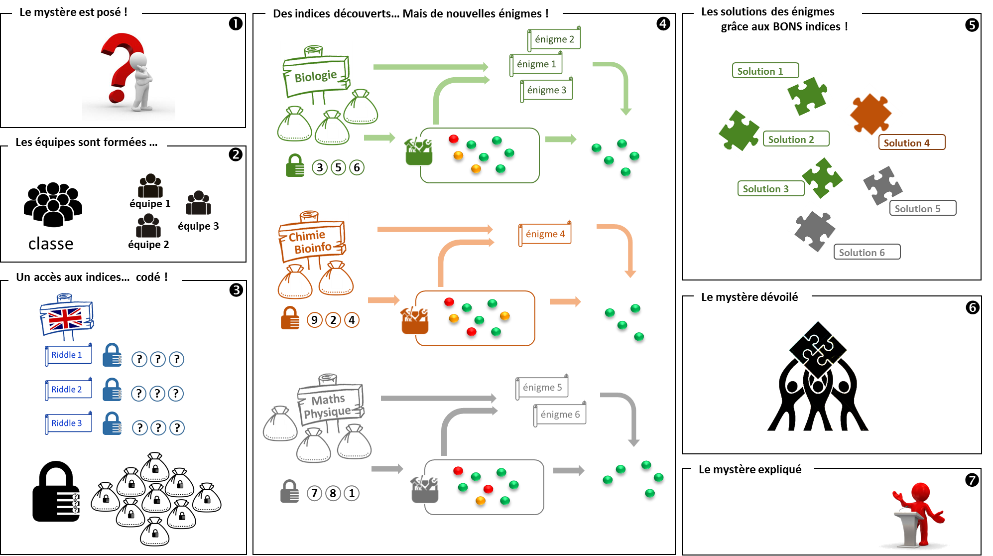

« serious game »/étudiants L1 SDV – contrat « OUI SI »

Slide 18
ANNEXES

Slide 19
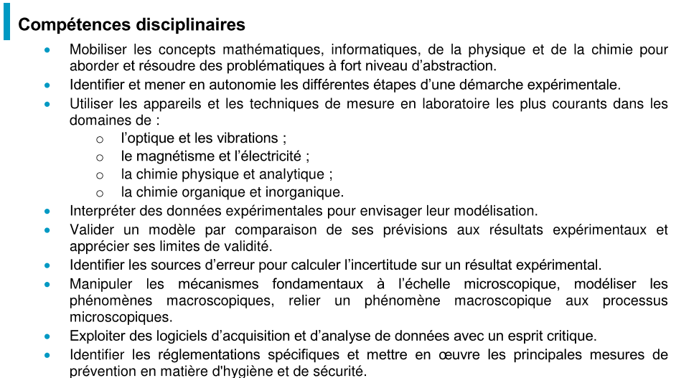

Slide 20
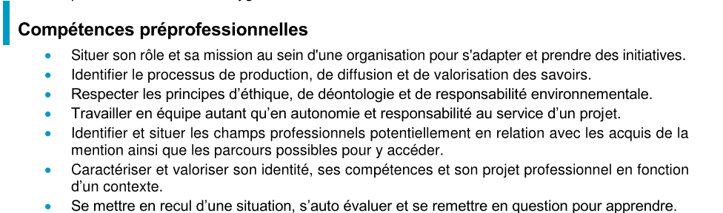

Slide 21
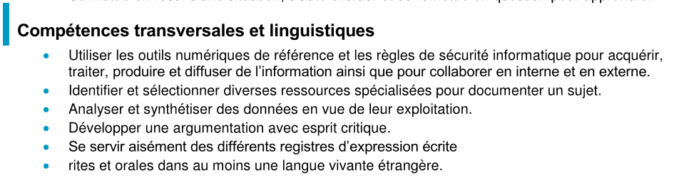

Slide 22
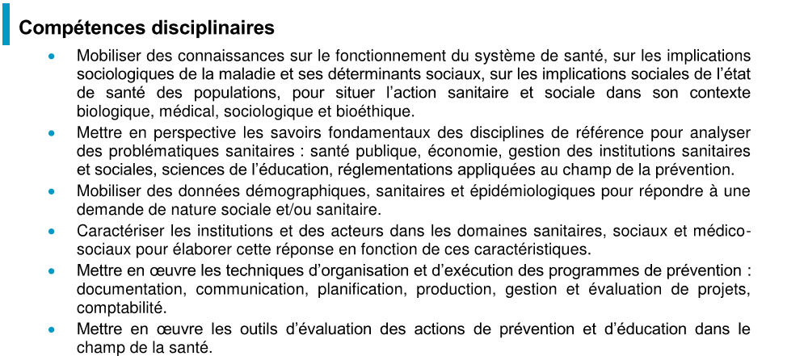

Slide 23
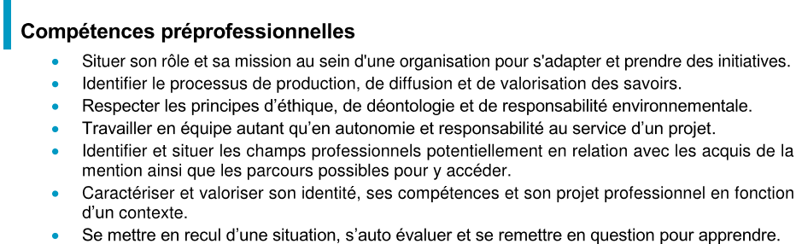

Slide 24
